Slide 1
Introdução à Psicologia
015 | Onde estão as mulheres na história da psicologia?
Marcos Lima

Slide 2
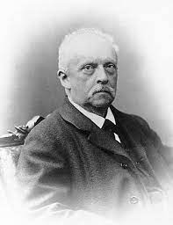
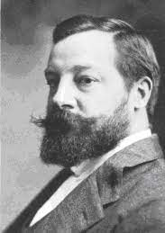
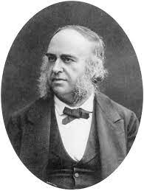
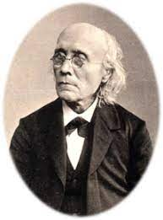
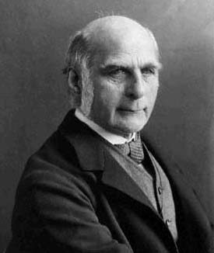
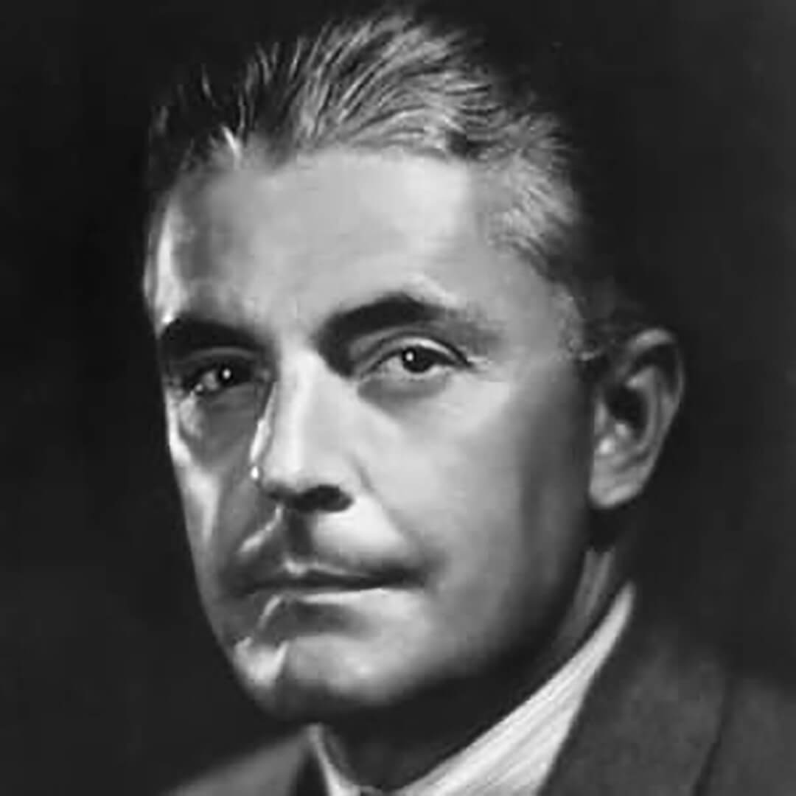
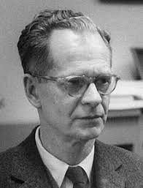
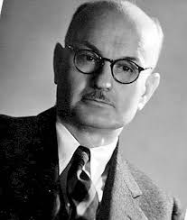
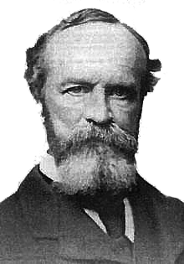
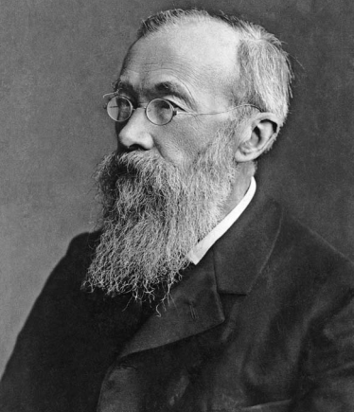
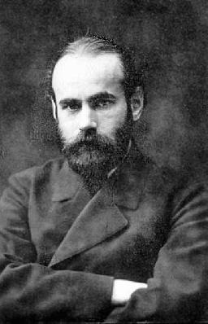

Slide 3
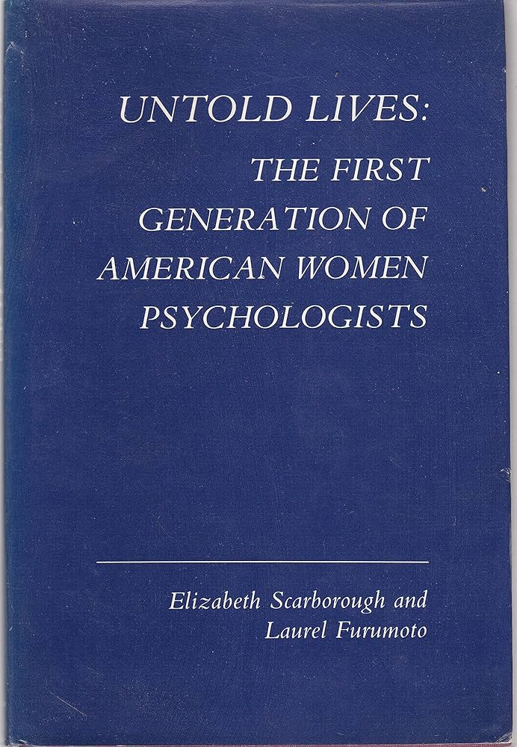

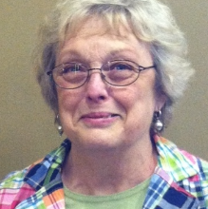
Elizabeth Scarborough
(1935–2015)
Laurel Furumoto
(?–?)

Slide 4

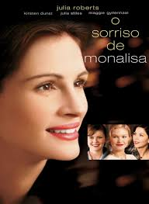
Contexto histórico
Final séc. XIX e início séc. XX
Esfera da mulher: o papel feminino na sociedade
Edward H. Clarke: educação tem efeitos deletérios à mulher
G. Stanley Hall: mulheres de orientação intelectual se tornam “funcionalmente castradas”
Universidades rejeitavam a coeducação
Primeiras psicólogas
Foram discriminadas na busca pelo doutoramento
Tiveram poucas oportunidades de emprego
Confrontaram-se com o dilema casamento versus carreira

Slide 5
Início da psicologia
História da psicologia → história dos homens
1879: criação do laboratório de Leipzig (Alemanha)
1892: organização da APA (EUA)
1906: James McKeen Cattell publica o American Men of Science
Incluía algumas mulheres (22 psicólogas)
Figuravam entre os psicólogos mais famosos Mary Whiton Calkins (12º lugar), Christine Ladd–Franklin (19º lugar) e Margaret Floy Washburn (42º lugar)

Slide 6
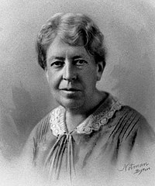
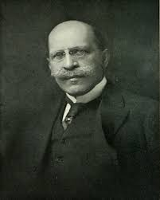
Mary Whiton Calkins (1863–1930)
Área
Psicologia experimental
Legado
Técnica de associadas pareadas
Estudos sobre memória, sonhos e self
Fatos notáveis
Criou o 1º laboratório de psicologia para mulheres (1891)
Foi a 14ª presidente da APA (1ª mulher; 1905)
Foi presidente da APhA (1ª mulher; 1918)

Slide 7
Admiro sinceramente a erudição das três mulheres a quem será concedido [o PhD] e ficaria muito feliz em ter aulas com elas. Além disso, penso que é altamente provável que o grau de Radcliffe seja considerado, em geral, como o equivalente prático do grau de Harvard e, finalmente, eu ficaria feliz em possuir o grau de doutora, pois ocasionalmente considero a falta dele um inconveniente, e agora que o diploma Radcliffe é oferecido, duvido que o diploma de Harvard algum dia seja aberto às mulheres.
Por outro lado, ainda acredito que os melhores ideais de educação seriam melhor atendidos se o Radcliffe College se recusasse a conferir o título de doutor. Você perceberá rapidamente que, mantendo essa convicção, não posso corretamente seguir o caminho mais fácil de aceitar o diploma.
—Carta de Calkins para Agnes Irwin, Dean of Radcliffe College
Notes:
- for Calkins, the "best ideals of education" would not be realized by conferring a Harvard degree on one person and a Radcliffe degree on another for the completion of the same requirements;

Slide 8
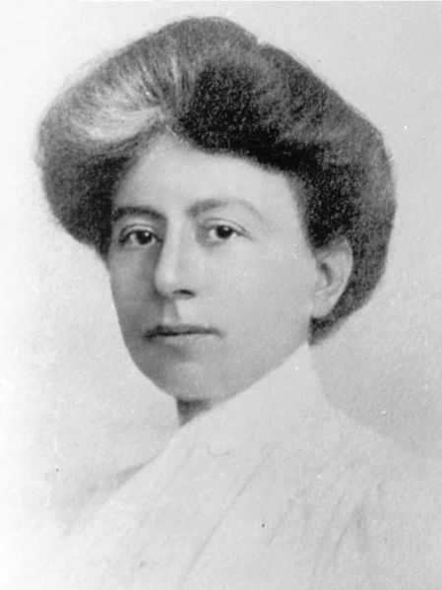
Margaret Floy Washburn (1871–1939)
Área
Comportamento animal
Legado
Livro-texto The Animal Mind (1908)
Teoria motora da consciência
Fatos notáveis
1ª mulher Ph.D. em psicologia (1894)
30ª presidente da APA (2ª mulher; 1921)
2ª mulher eleita para a National Academy of Sciences (1ª mulher da psicologia; 1931)

Slide 9
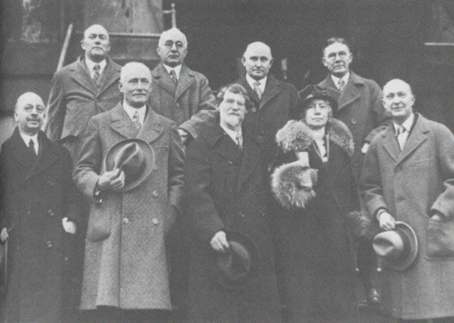
Margaret Floy Washburn e outros ex-presidentes da APA
Notes:
Former APA presidents: (front row) Joseph Jastrow, Carl Seashore, H. C. Warren, Margaret Washburn, Robert S. Woodworth, (back row) Knight Dunlap, Raymond Dodge, Harry L. Hollingworth, and Lewis M. Terman.

Slide 10
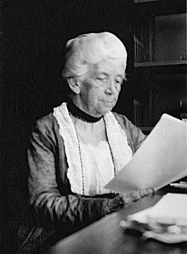
Christine Ladd-Franklin (1847–1930)
Área
Percepção visual
Legado
Teoria Ladd-Franklin da visão em cores
Textos sobre os direitos das mulheres
Fatos notáveis
1ª mulher a ingressar na APA (1893)
1ª mulher a ingressar na Optica (1919)

Slide 11
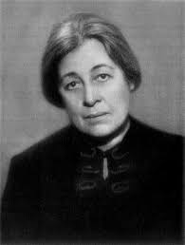
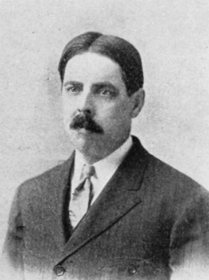
Leta Stetter Hollingworth (1886–1939)
Áreas
Psicologia educacional
Psicologia das mulheres
Legado
Estudos de crianças superdotadas
Crítica à hipótese da variabilidade
Fatos notáveis
1º curso sobre crianças superdotadas
1º livro-texto sobre superdotação (1942 [póstumo]): Children above 180 IQ (Stanford-Binet)

Slide 12
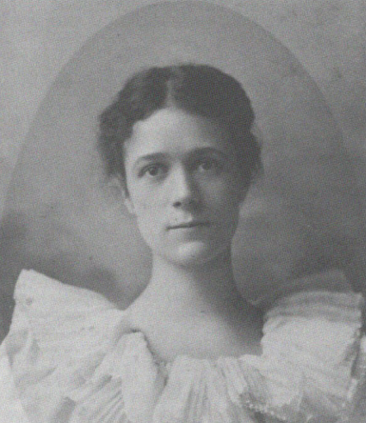
Helen Thompson Woolley (1874–1947)
Áreas
Psicologia das diferenças individuais
Legado
Questionou inferioridade das mulheres e bases biológicas de características “femininas”
Fato notável
The Psychological Norms in Men and Women—primeira pesquisa empírica examinando diferenças em habilidades cognitivas de homens e mulheres

Slide 13
Por que as mulheres somem da história da psicologia?
Possíveis explicações para a ausência de mulheres na história da psicologia
Foco na história intelectual
Abordagem focada no presente
Função de filtragem
Fenômeno do apagamento
Preconceito

Slide 14
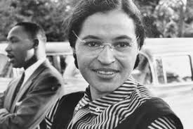
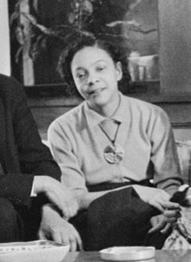
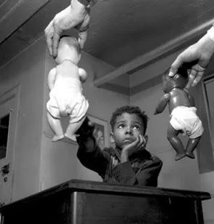
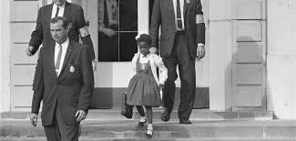
Mamie Phipps Clark (1917–1983)

Slide 15
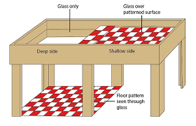
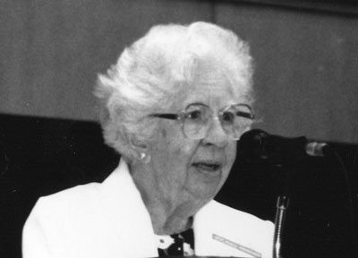
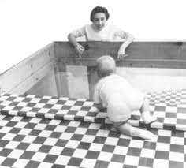
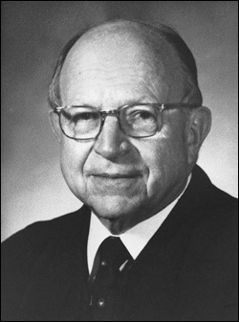
Eleanor J. Gibson (1910–2002)

Slide 16
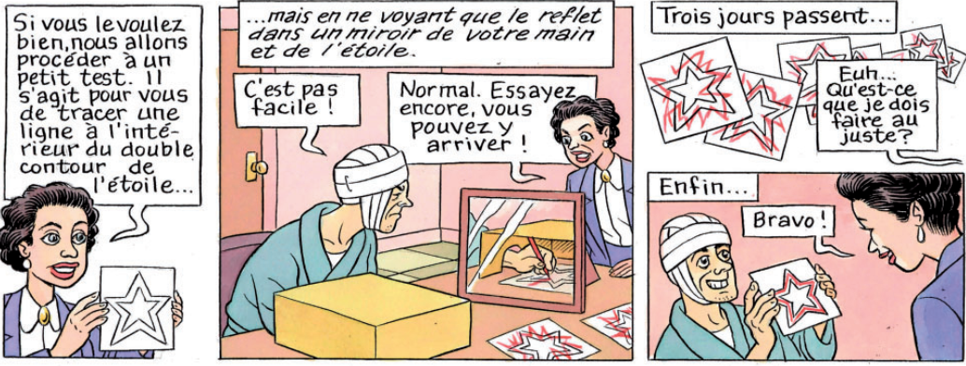
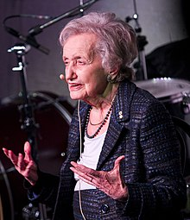
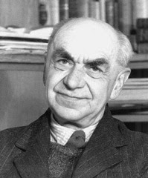
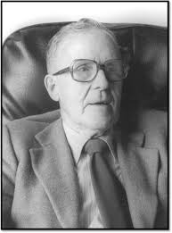
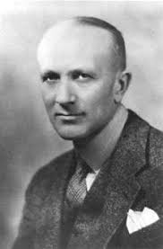
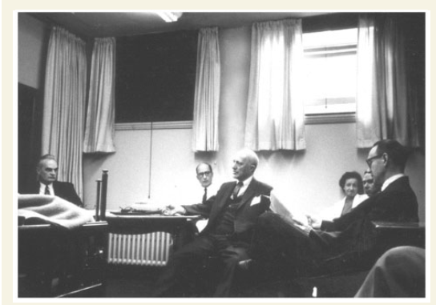
Brenda Milner (1918–presente)

Slide 17
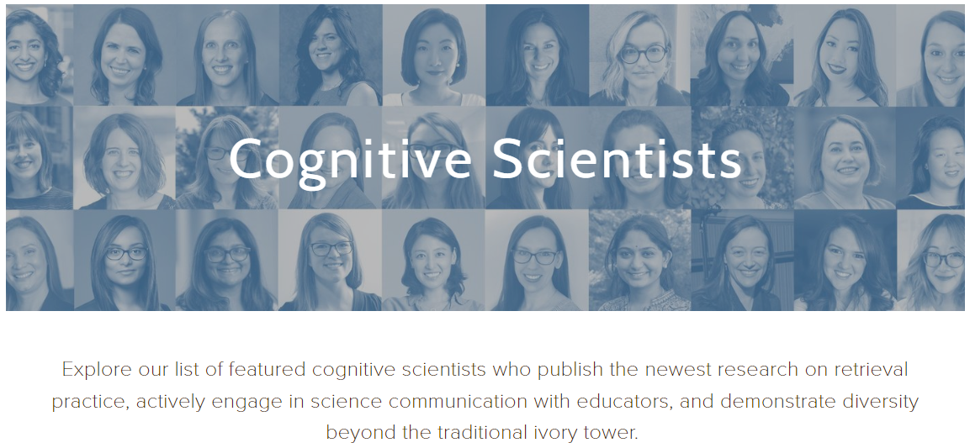
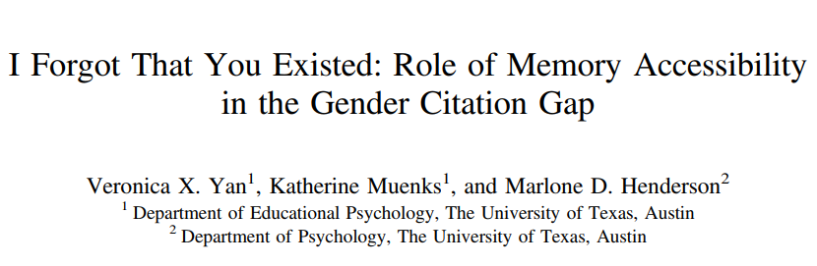

Atualmente

Slide 18
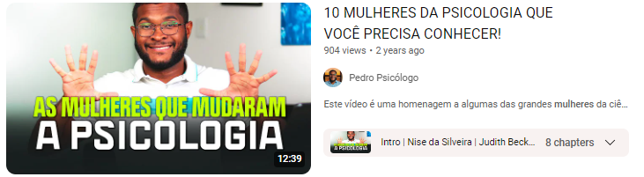
Veja também

Slide 19
Introdução à Psicologia
Até o próximo vídeo! ☺

